Slide 1
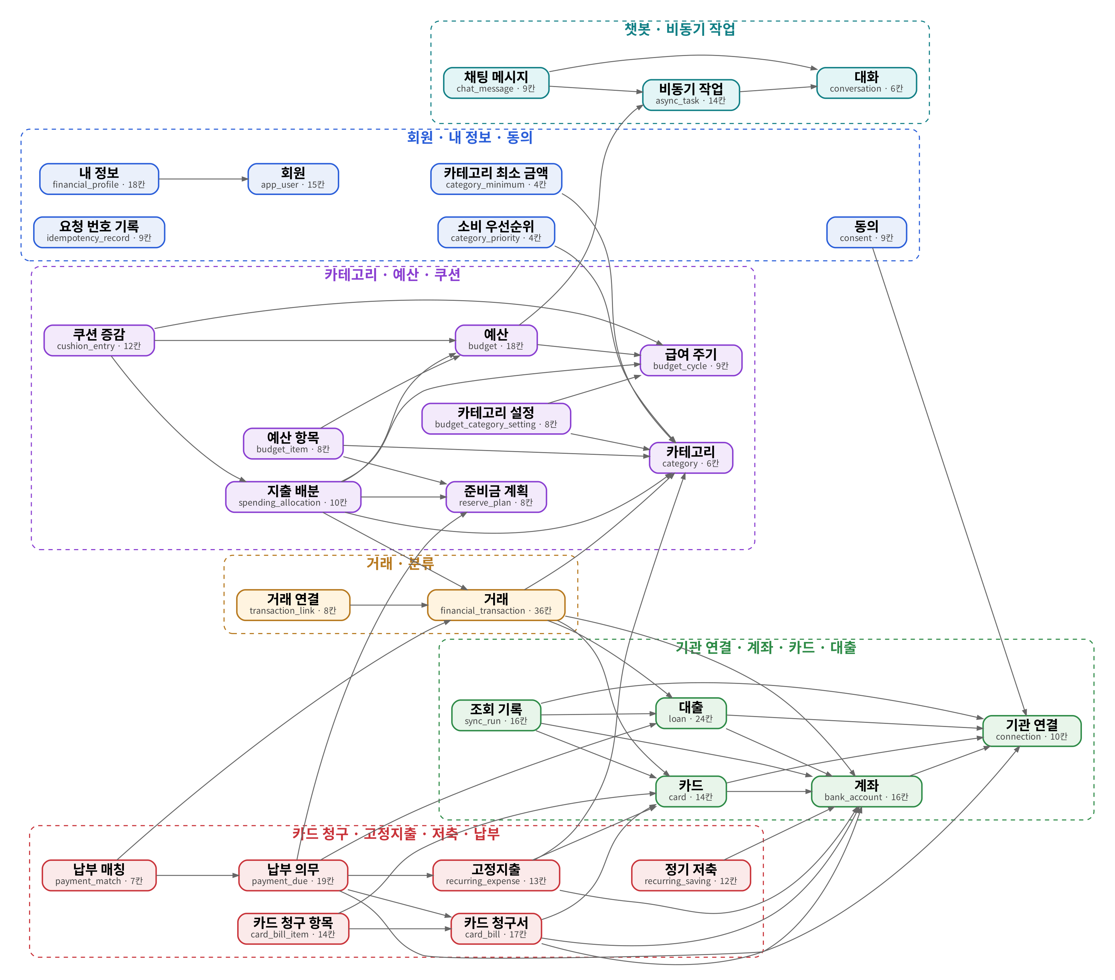
6개 기능 영역과 30개 테이블
금융 데이터 수집부터 예산 관리와 AI 대화까지 연결합니다
기능 영역 | 테이블
회원·내 정보·동의 | 6
기관 연결·계좌·카드·대출 | 5
거래·분류 | 2
카드 청구·고정지출·납부 | 6
카테고리·예산·쿠션 | 8
챗봇·비동기 작업 | 3
회색 참조 테이블은 중복 집계하지 않았습니다.
전체 구조
02
Notes:
전체 ERD의 컬러 구획 기준으로 기능 영역을 나눕니다. 고유 테이블은 6+5+2+6+8+3=30개입니다. 전체 그림은 관계 지도로 사용하고 각 테이블의 필드는 다음 장에서 확대해 봅니다. 공통 회원 관계와 영역 간 참조는 전체 그림과 기능별 그림을 함께 확인합니다.
출처: /Users/naeun/Desktop/3차프로젝트/SKN33-Final-4Team/산출물/02_데이터 수집 및 저장/ERD/ERD_0_전체_한글.png
보조 출처: docs/DB_MODELS.md, 2. 테이블과 앱 배치

Slide 2
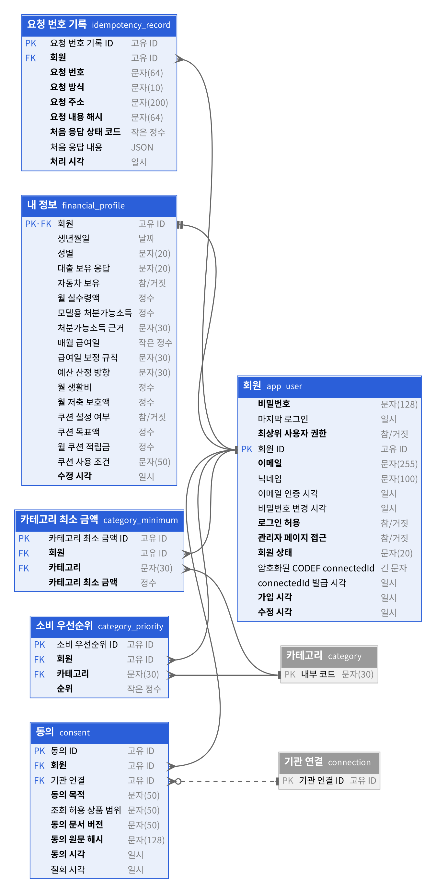
회원과 내 정보
회원 인증 정보와 예산 설계에 필요한 재무 설정을 구분합니다
회원
내 정보: 소득·급여
내 정보: 예산·쿠션
회원 한 명에 내 정보는 최대 한 개입니다. 급여일과 보호할 금액을 예산 설계에 사용합니다.
회원·내 정보·동의
03
Notes:
회원은 인증과 계정 상태의 기준입니다. 내 정보는 회원 PK를 그대로 참조하는 1:1 구조이며, 회원별 재무 설정을 저장합니다. 내 정보 테이블 한 개를 소득·급여 부분과 예산·쿠션 부분으로 나누어 확대했습니다. 모든 회원에게 내 정보가 반드시 생성되어 있다는 의미까지 단정하지 않습니다.
출처: /Users/naeun/Desktop/3차프로젝트/SKN33-Final-4Team/산출물/02_데이터 수집 및 저장/ERD/ERD_1_회원_내정보_동의_한글.png
보조 출처: backend/users/models.py

Slide 3
소비 우선순위와 카테고리 최소 금액
같은 카테고리라도 사용자마다 우선순위와 보호할 금액이 다릅니다
소비 우선순위
회원과 카테고리를 묶어
순위를 기록
카테고리 최소 금액
회원과 카테고리를 묶어
최소 금액을 기록
공통 참조
두 설정 모두
카테고리 기준 정보를 참조
회원·내 정보·동의
04
Notes:
소비 우선순위와 카테고리 최소 금액은 내 정보의 반복 속성을 별도 테이블로 분리한 구조입니다. 회원은 여러 카테고리에 대한 설정을 가질 수 있습니다. 순위 중복과 같은 회원·카테고리의 중복을 막는 제약은 모델에서 확인할 수 있습니다.
출처: /Users/naeun/Desktop/3차프로젝트/SKN33-Final-4Team/산출물/02_데이터 수집 및 저장/ERD/ERD_1_회원_내정보_동의_한글.png
보조 출처: backend/users/models.py

Slide 4
동의 이력과 중복 요청 기록
조회 동의의 근거와 같은 요청의 처리 결과를 별도로 보관합니다
동의 이력
목적, 상품 범위, 문서 버전,
동의·철회 시각을 저장
요청 번호 기록
요청 번호와 내용 해시,
처음 응답을 보관
연결 기준
두 테이블은 회원에 연결
동의는 기관 연결도 선택 참조
회원·내 정보·동의
05
Notes:
동의는 회원에 속하며 기관 연결을 선택적으로 참조합니다. 요청 번호 기록은 동일 요청 재처리를 구분할 정보를 보관합니다. 요청 방식과 주소, 요청 내용 해시, 최초 응답 상태 코드와 내용을 함께 읽습니다.
출처: /Users/naeun/Desktop/3차프로젝트/SKN33-Final-4Team/산출물/02_데이터 수집 및 저장/ERD/ERD_1_회원_내정보_동의_한글.png

Slide 5
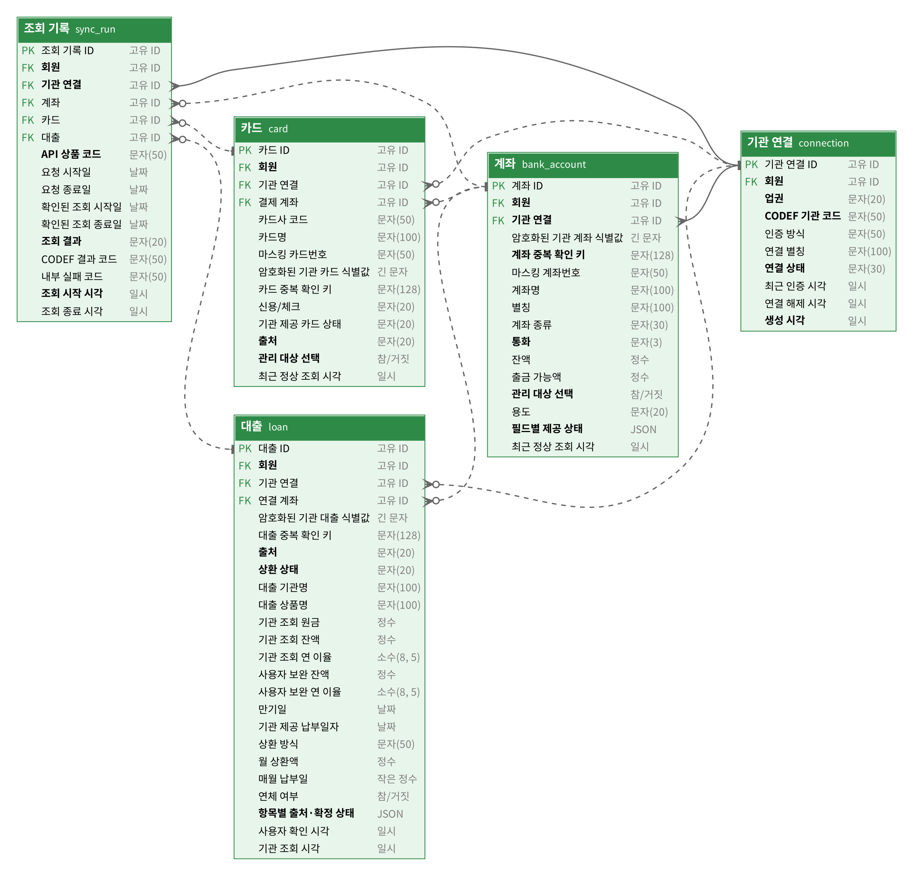
기관 연결과 조회 기록
기관과의 연결 상태와 개별 데이터 조회 결과를 구분합니다
기관 연결
업권과 기관 코드, 인증 방식,
연결·해제 상태를 관리
조회 기록
요청 기간과 확인된 기간,
결과·실패 코드를 기록
대상 추적
계좌·카드·대출 중
조회한 대상에 연결
기관 연결·계좌·카드·대출
06
Notes:
기관 연결 하나에 여러 조회 기록을 연결할 수 있습니다. 조회 기록은 기관 연결을 필수로 참조하고, 개별 계좌·카드·대출을 선택적으로 참조합니다. 모델의 제약은 조회 대상이 둘 이상 선택되는 것을 막으며, 대상이 없는 기관 단위 기록도 허용합니다.
출처: /Users/naeun/Desktop/3차프로젝트/SKN33-Final-4Team/산출물/02_데이터 수집 및 저장/ERD/ERD_2_기관연결_계좌_카드_대출_한글.png
보조 출처: backend/finance/models.py, SyncRun

Slide 6
계좌와 카드
금융상품 식별 정보와 관리 대상 여부를 저장합니다
계좌
잔액과 출금 가능액, 용도,
최근 정상 조회 시각을 보관
카드
신용·체크 구분, 카드 상태,
출처와 관리 대상 여부를 보관
결제 계좌
카드는 결제 계좌를
선택적으로 참조
기관 연결·계좌·카드·대출
07
Notes:
계좌는 기관 연결에 속합니다. 카드는 기관 연결과 결제 계좌를 선택적으로 참조할 수 있습니다. 번호는 마스킹 값과 암호화된 기관 식별값을 구분하고, 별도 중복 확인 키를 둡니다. 화면에 보이는 최근 정상 조회 시각을 통해 값의 최신성을 설명할 수 있습니다.
출처: /Users/naeun/Desktop/3차프로젝트/SKN33-Final-4Team/산출물/02_데이터 수집 및 저장/ERD/ERD_2_기관연결_계좌_카드_대출_한글.png

Slide 7
대출 정보와 사용자 보완 값
기관이 제공한 값과 사용자가 보완한 값을 구분해 저장합니다
대출 기본 정보
대출 상세 정보
기관 조회 값
원금과 잔액, 연 이율,
조회 시각을 보관
사용자 보완 값
잔액과 연 이율을 구분하고
항목별 출처·확정 상태를 기록
상환 정보
만기일, 상환 방식,
월 상환액과 연체 여부를 관리
기관 연결·계좌·카드·대출
08
Notes:
대출 테이블 한 개를 위·아래 두 부분으로 확대했습니다. 사용자 보완 잔액과 연 이율은 기관 조회 잔액·연 이율과 별도 필드입니다. JSON 항목별 출처·확정 상태와 사용자 확인 시각을 함께 보관합니다. 기관 연결과 연결 계좌는 선택 참조입니다.
출처: /Users/naeun/Desktop/3차프로젝트/SKN33-Final-4Team/산출물/02_데이터 수집 및 저장/ERD/ERD_2_기관연결_계좌_카드_대출_한글.png

Slide 8
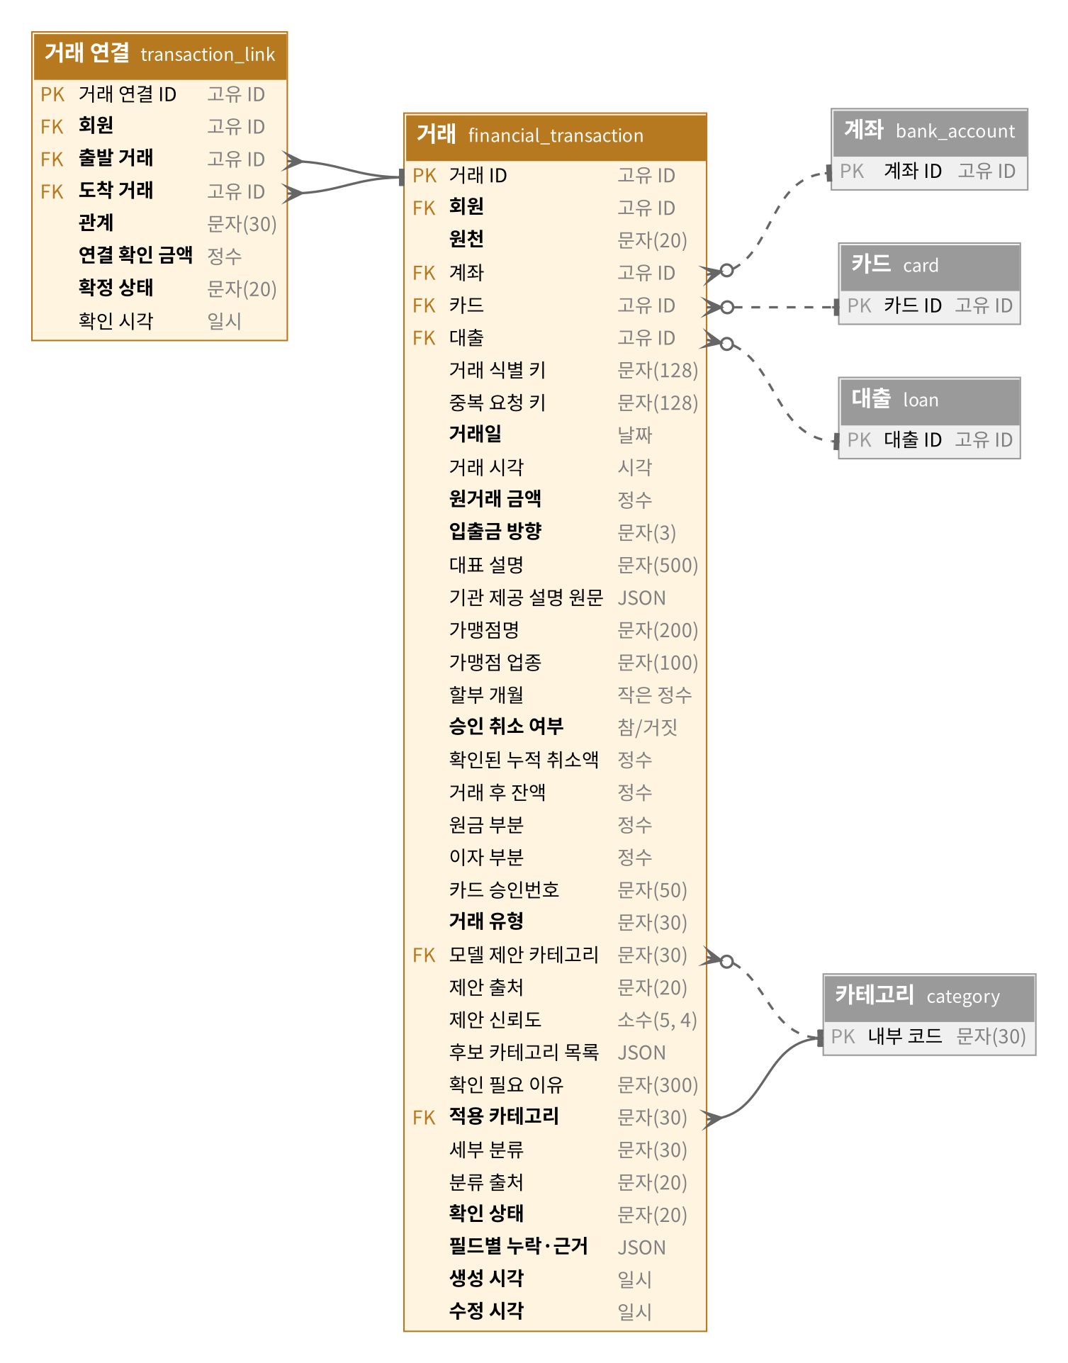
거래 원장과 분류 정보
한 거래 안에서 원거래 정보, 모델 제안, 현재 적용 값을 구분합니다
거래의 식별과 원천
거래 금액과 상세
분류 제안과 적용 값
적용 카테고리와 확인 상태를 함께 봅니다. 적용 값이 있어도 사용자 확인 전일 수 있습니다.
거래·분류
09
Notes:
거래 테이블 36개 필드를 위에서 아래 순서로 세 부분으로 나누어 확대했습니다. 기관 조회 거래는 원천에 따라 계좌·카드·대출 중 하나에 연결되며, 직접 입력 거래는 연결하지 않습니다. 모델 제안 카테고리, 신뢰도, 후보 목록과 적용 카테고리는 별도 필드입니다. 적용 카테고리를 사용자 확정 카테고리라고 표현하지 않도록 주의합니다. 기관 제공 설명 원문과 필드별 누락·근거를 보존합니다.
출처: /Users/naeun/Desktop/3차프로젝트/SKN33-Final-4Team/산출물/02_데이터 수집 및 저장/ERD/ERD_3_거래_분류_한글.png
보조 출처: backend/finance/models.py, FinancialTransaction

Slide 9
거래와 거래의 연결
관련된 두 거래의 관계와 확인 금액을 기록합니다
출발 거래와 도착 거래
두 필드 모두 거래 테이블을 참조합니다.
관계 종류와 연결 확인 금액으로 의미를 구분합니다.
관계의 예
계좌 사이의 이체
같은 구매에 대한 여러 기록
원거래와 취소 거래
거래·분류
10
Notes:
거래 연결은 출발 거래와 도착 거래를 각각 financial_transaction에 연결합니다. 원거래를 합쳐 없애는 대신 관계와 확인 상태를 기록하는 구조입니다. 관계 예시는 현재 모델의 OWN_TRANSFER, SAME_PURCHASE, CANCELLATION 코드를 참고했습니다. 같은 회원끼리의 연결, 역방향 중복 연결 등은 서비스 검증이 필요합니다.
출처: /Users/naeun/Desktop/3차프로젝트/SKN33-Final-4Team/산출물/02_데이터 수집 및 저장/ERD/ERD_3_거래_분류_한글.png
보조 출처: backend/finance/models.py, TransactionLink; docs/DB_MODELS.md

Slide 10
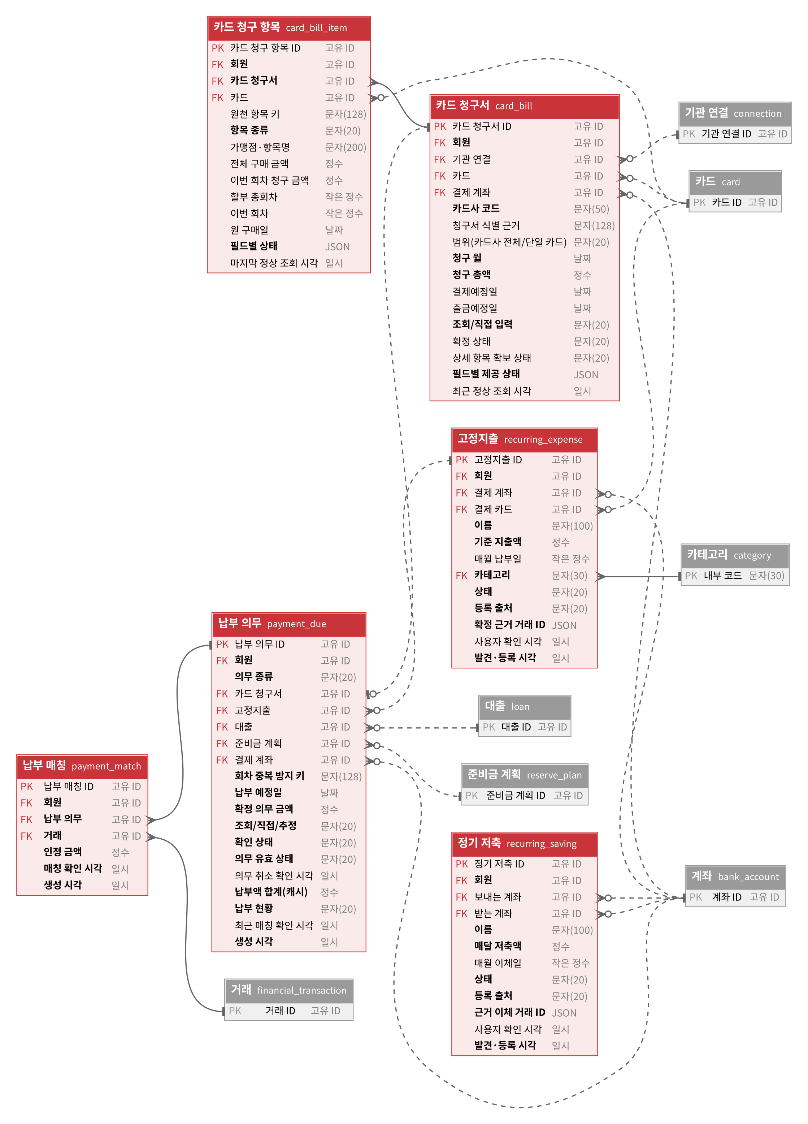
카드 청구서와 청구 항목
월별 청구 총액과 구매·할부 항목의 상세를 분리합니다
카드 청구서
청구 월과 총액, 예정일,
확정 상태를 보관
카드 청구 항목
이번 회차 청구 금액과
할부 회차 정보를 보관
핵심 관계
청구서 한 장에
여러 청구 항목이 연결
카드 청구·고정지출·납부
11
Notes:
청구서의 카드사 전체 또는 단일 카드 범위와 상세 항목 확보 상태를 함께 읽습니다. 카드 청구 항목은 청구서를 필수 참조하며 카드는 선택 참조합니다. 청구 총액과 개별 항목을 분리해 일부 상세가 없는 경우도 표현합니다.
출처: /Users/naeun/Desktop/3차프로젝트/SKN33-Final-4Team/산출물/02_데이터 수집 및 저장/ERD/ERD_4_카드청구_고정지출_납부_한글.png

Slide 11
고정지출과 정기 저축
반복 지출과 정기적인 저축 이체를 각각 관리합니다
고정지출
기준 지출액과 납부일,
카테고리·결제 수단을 관리
정기 저축
매달 저축액과 이체일,
보내는·받는 계좌를 관리
발견과 확정
등록 출처, 근거 거래,
사용자 확인 시각을 보관
카드 청구·고정지출·납부
12
Notes:
고정지출과 정기 저축은 기준 금액과 반복일을 보관하는 별도 테이블입니다. 고정지출은 카테고리를 필수로 참조하며 결제 계좌와 카드는 선택 참조합니다. 정기 저축은 보내는 계좌와 받는 계좌를 선택적으로 참조합니다. 서비스는 조회 전용이므로 실제 송금 실행을 의미하지 않습니다.
출처: /Users/naeun/Desktop/3차프로젝트/SKN33-Final-4Team/산출물/02_데이터 수집 및 저장/ERD/ERD_4_카드청구_고정지출_납부_한글.png
보조 출처: README.md, 조회 전용 서비스 범위

Slide 12
납부 의무와 실제 거래 매칭
내야 할 금액과 실제로 확인한 납부 금액을 연결합니다
납부 의무: 연결 정보
납부 의무: 금액·상태
납부 매칭
납부 의무 한 건에 여러 거래를 매칭할 수 있습니다. 카드 청구서당 의무는 최대 한 개입니다.
카드 청구·고정지출·납부
13
Notes:
납부 의무 테이블 한 개를 두 부분으로 나누어 확대했습니다. 납부 의무는 카드 청구서·고정지출·대출 등의 한 회차를 표현합니다. 실제 거래와 납부 매칭을 통해 연결하고, 분할 납부는 여러 매칭으로 표현합니다. 카드 청구서와 납부 의무의 연결은 모델에서 OneToOne이므로 청구서 한 장당 의무는 최대 한 개입니다. 매칭 합계와 거래 금액의 관계는 서비스 검증 대상입니다.
출처: /Users/naeun/Desktop/3차프로젝트/SKN33-Final-4Team/산출물/02_데이터 수집 및 저장/ERD/ERD_4_카드청구_고정지출_납부_한글.png
보조 출처: backend/finance/models.py, PaymentDue와 PaymentMatch

Slide 13
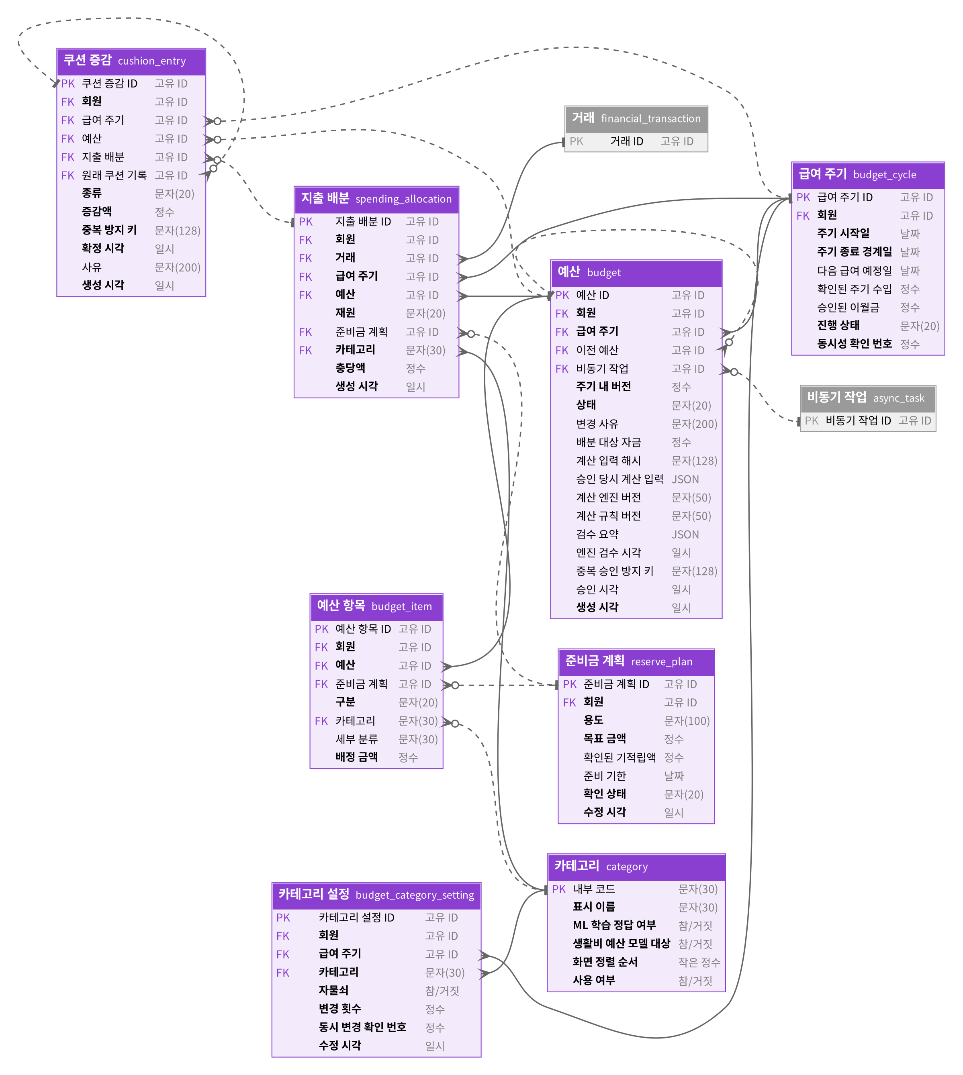
급여 주기와 예산 버전
같은 급여 주기 안에서 예산 변경 이력과 승인 근거를 보관합니다
급여 주기
예산: 버전·상태
예산: 검수·승인
한 주기에 여러 예산 버전을 보관합니다. 현재 적용 상태인 approved는 주기당 최대 한 개입니다.
카테고리·예산·쿠션
14
Notes:
예산 테이블 한 개를 버전·상태와 검수·승인 부분으로 나누어 확대했습니다. 급여 주기 하나에 여러 예산 버전을 보관합니다. 예산은 이전 예산과 AI 비동기 작업을 선택적으로 참조합니다. 승인 당시 입력 스냅샷, 계산 엔진·규칙 버전, 검수 요약, 승인 시각을 기록합니다. 현재 적용 상태 approved는 급여 주기당 최대 한 개만 허용합니다.
출처: /Users/naeun/Desktop/3차프로젝트/SKN33-Final-4Team/산출물/02_데이터 수집 및 저장/ERD/ERD_5_카테고리_예산_쿠션_한글.png
보조 출처: backend/budgets/models.py, Budget

Slide 14
예산 항목과 카테고리 설정
배정 금액, 분류 기준, 급여 주기별 자물쇠 상태를 구분합니다
예산별 배정 금액
공통 분류 기준
주기별 변경 설정
예산 한 개에 여러 배정 항목
표시 이름과 모델 대상 여부
카테고리 자물쇠와 변경 횟수
카테고리·예산·쿠션
15
Notes:
카테고리는 거래 분류와 예산 항목이 공유하는 기준 정보입니다. 예산 항목은 예산 버전별 배정 금액을 기록합니다. 카테고리 설정은 급여 주기와 카테고리에 연결되어 자물쇠와 변경 횟수를 기록합니다. 예산 항목의 카테고리는 구분에 따라 선택적일 수 있으며 준비금 계획도 선택 참조합니다.
출처: /Users/naeun/Desktop/3차프로젝트/SKN33-Final-4Team/산출물/02_데이터 수집 및 저장/ERD/ERD_5_카테고리_예산_쿠션_한글.png

Slide 15
지출 재원과 준비금·쿠션 기록
실제 지출을 어떤 돈으로 충당했는지 남깁니다
지출 배분
준비금 계획
쿠션 증감
거래를 예산·재원에 연결
용도별 목표 금액과 준비 기한
적립·사용·환급·정정을 기록
카테고리·예산·쿠션
16
Notes:
지출 배분은 거래 한 건의 충당액을 예산·급여 주기·재원에 연결합니다. 준비금 계획은 용도와 목표 금액을 따로 관리합니다. 쿠션 증감은 필요에 따라 급여 주기·예산·지출 배분을 참조하며, 원래 쿠션 기록을 참조해 정정 관계를 표현할 수 있습니다. 현재 쿠션 확보액은 증감액 합계로 계산하고 정정은 새 줄을 추가하는 구조입니다.
출처: /Users/naeun/Desktop/3차프로젝트/SKN33-Final-4Team/산출물/02_데이터 수집 및 저장/ERD/ERD_5_카테고리_예산_쿠션_한글.png
보조 출처: backend/budgets/models.py, SpendingAllocation 및 CushionEntry

Slide 16
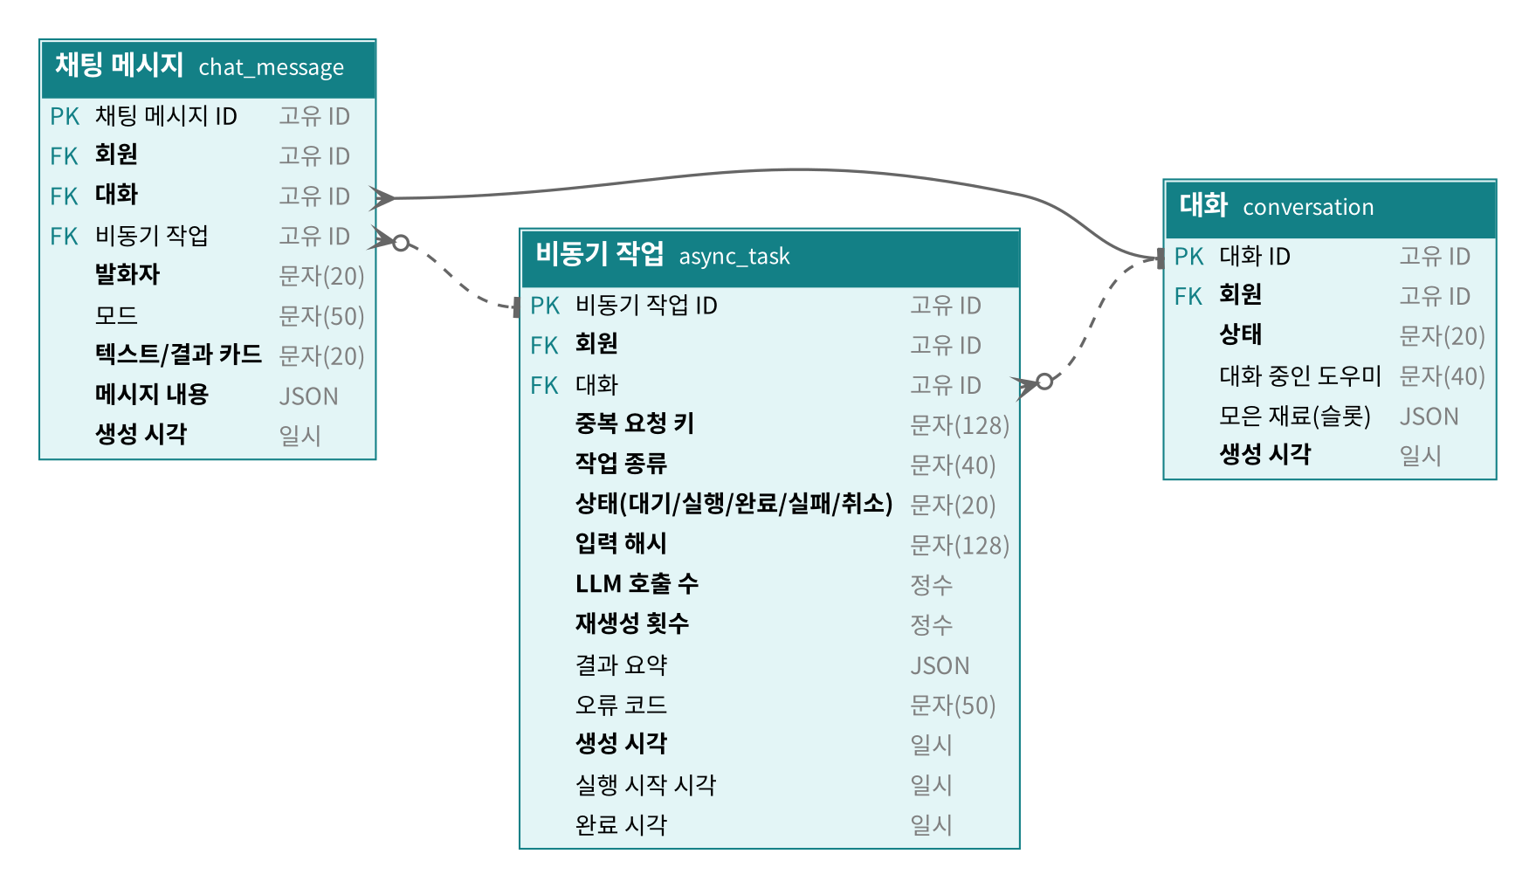
대화 맥락과 채팅 메시지
현재 대화 상태와 개별 메시지 이력을 구분합니다
대화
대화 상태와 담당 도우미,
모은 재료를 보관
채팅 메시지
발화자, 내용 종류,
메시지 내용과 시각을 기록
핵심 관계
대화 한 개에 여러 메시지
비동기 작업은 선택 참조
챗봇·비동기 작업
17
Notes:
채팅 메시지는 대화를 필수로, 비동기 작업은 선택적으로 참조합니다. 비동기 작업은 대화를 선택 참조하므로 대화가 없어도 존재할 수 있습니다. 예산도 비동기 작업을 참조해 생성·조정 근거를 연결합니다. 작업 상태는 대기·실행·완료·실패·취소를 구분하며 호출 수와 재생성 횟수를 기록합니다.
출처: /Users/naeun/Desktop/3차프로젝트/SKN33-Final-4Team/산출물/02_데이터 수집 및 저장/ERD/ERD_6_챗봇_비동기작업_한글.png
보조 출처: backend/chat/models.py; backend/budgets/models.py

Slide 17
비동기 AI 작업
대기부터 완료·실패까지 작업 상태와 실행 근거를 기록합니다
작업 상태와 실행 기록
중복 요청 키와 입력 해시
작업 상태, 결과 요약, 오류 코드
LLM 호출 수와 재생성 횟수
대화·예산과의 연결
대화가 없는 작업도 생성할 수 있습니다.
메시지와 예산이 작업을 참조해
요청과 결과의 근거를 연결합니다.
챗봇·비동기 작업
18
Notes:
비동기 작업은 대화를 선택 참조하므로 대화가 없어도 존재할 수 있습니다. 예산과 메시지에서 비동기 작업을 참조합니다. 작업 상태는 대기·실행·완료·실패·취소를 구분하며 LLM 호출 수와 재생성 횟수를 보관합니다.
출처: /Users/naeun/Desktop/3차프로젝트/SKN33-Final-4Team/산출물/02_데이터 수집 및 저장/ERD/ERD_6_챗봇_비동기작업_한글.png
보조 출처: backend/chat/models.py; backend/budgets/models.py

